Slide 1







Tập làm văn
CẤU TẠO
BÀI VĂN MIÊU TẢ CON VẬT
CẤU TẠO
BÀI VĂN MIÊU TẢ CON VẬT

Slide 2

Nhận xét
Đọc bài văn “Con Mèo Hung”
(SGK trang 112, 113)

Slide 3
Con Mèo Hung
“Meo, meo”. Đấy, chú bạn mới của tôi lại đến chơi với tôi đấy.
Chà, nó có bộ lông mới đẹp làm sao! Màu lông hung có sắc vằn đo đỏ, rất đúng với cái tên mà tôi đặt cho nó. Mèo Hung có cái đầu tròn tròn, hai tai dựng đứng rất thính nhạy. Đôi mắt Mèo Hung hiền lành nhưng ban đêm đôi mắt ấy sáng lên giúp mèo nhìn rõ mọi vật. Bộ ria mép vểnh lên có vẻ oai lắm; bốn chân thì thon thon, bước đi một cách nhẹ nhàng như lướt trên mặt đất. Cái đuôi dài trông thướt tha duyên dáng… Mèo Hung trông thật đáng yêu.
Có một hôm, tôi đang ngồi học, bỗng thấy nó rón rén bước từng bước nhẹ nhàng đến bên bồ thóc ngồi rình. A! Con mèo này khôn thật! Chả là ngày thường chuột hay vào bồ ăn vụng thóc nên mèo mới rình ở đây. Bỗng nhiên nó chụm bốn chân lại, dặt dặt cái đuôi lấy đà rồi “phốc” một cái. Thế là một con chuột đã nằm gọn trong vuốt của nó… Nhiều lúc tôi đang học bài, chú ta đến dụi dụi vào tay, muốn tôi vuốt ve bộ lông mượt như nhung hoặc đùa với chú một tí.
Con mèo của tôi là như thế đấy.
Theo Hoàng Đức Hải

Slide 4

Bài văn trên được
chia thành mấy đoạn?

Slide 5
1
“Meo meo”. Đấy, chú bạn mới của tôi
lại đến chơi với tôi đấy.
2
“Chà, nó có bộ lông … trông thật đáng yêu.”
3
“Có một hôm … đùa vui với chú một tí. ”
4
“Con mèo của tôi là thế đấy.”

Slide 6
Nội dung chính của
mỗi đoạn trên là gì?

Slide 7

Con Mèo Hung
MỞ BÀI
Đoạn 1: Giới thiệu con Mèo Hung
Đoạn 2: Tả hình dáng chú mèo
+ bộ lông, cái đầu, hai tai, đôi mắt, bộ ria mép, bốn chân, cái đuôi
THÂN BÀI
Đoạn 3: Tả hoạt động và thói quen sinh hoạt
+ rình và bắt chuột, dụi vào tay, thích vuốt ve
KẾT BÀI
Đoạn 4: Tình cảm của tác giả đối với con vật

Slide 8
Em có nhận xét gì về
cấu tạo của bài văn miêu tả con vật?

Slide 9



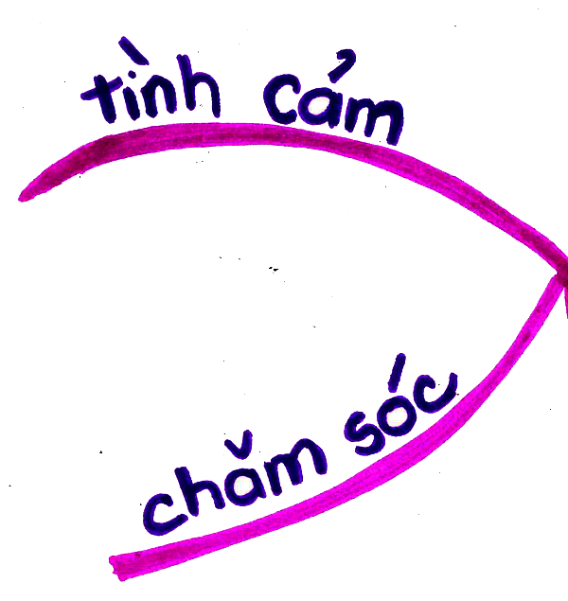



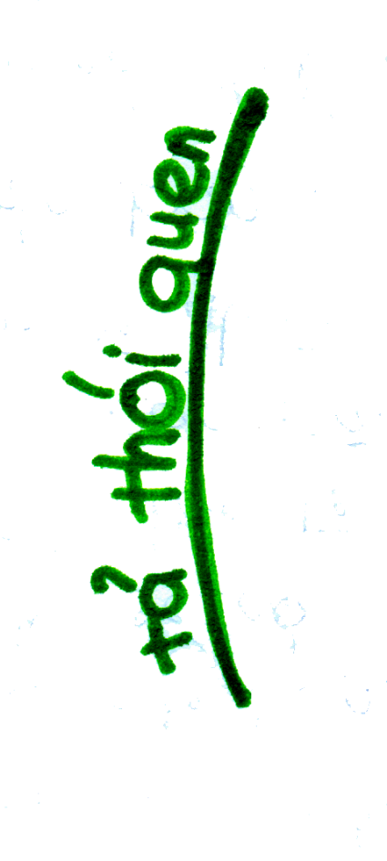
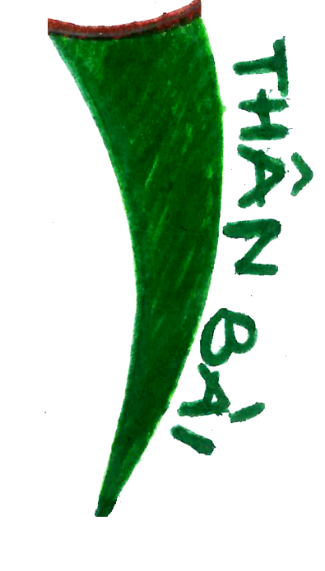

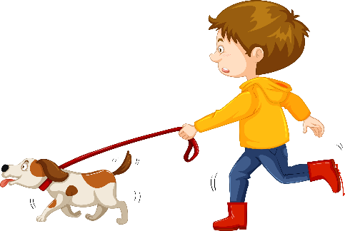



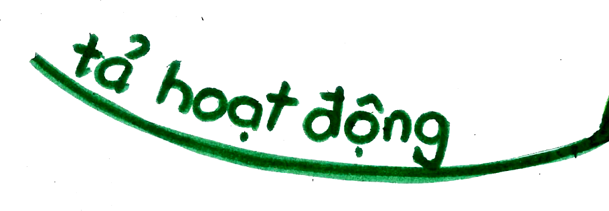



Slide 10


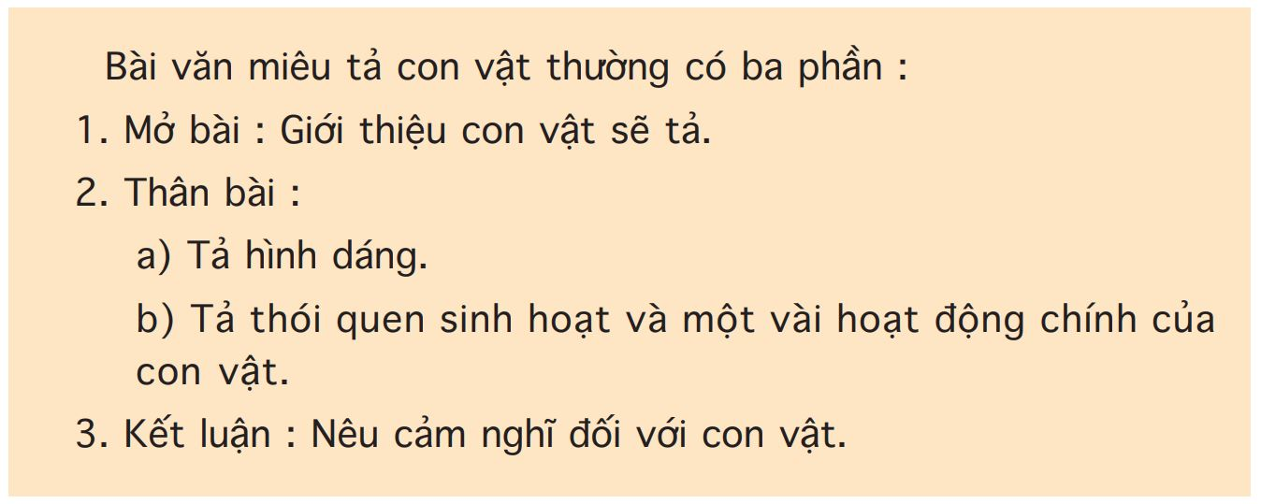
GHI NHỚ

Slide 11
LUYỆN
TẬP
LUYỆN
TẬP

Slide 12
Lập dàn ý chi tiết tả
một vật nuôi trong nhà.

Slide 13

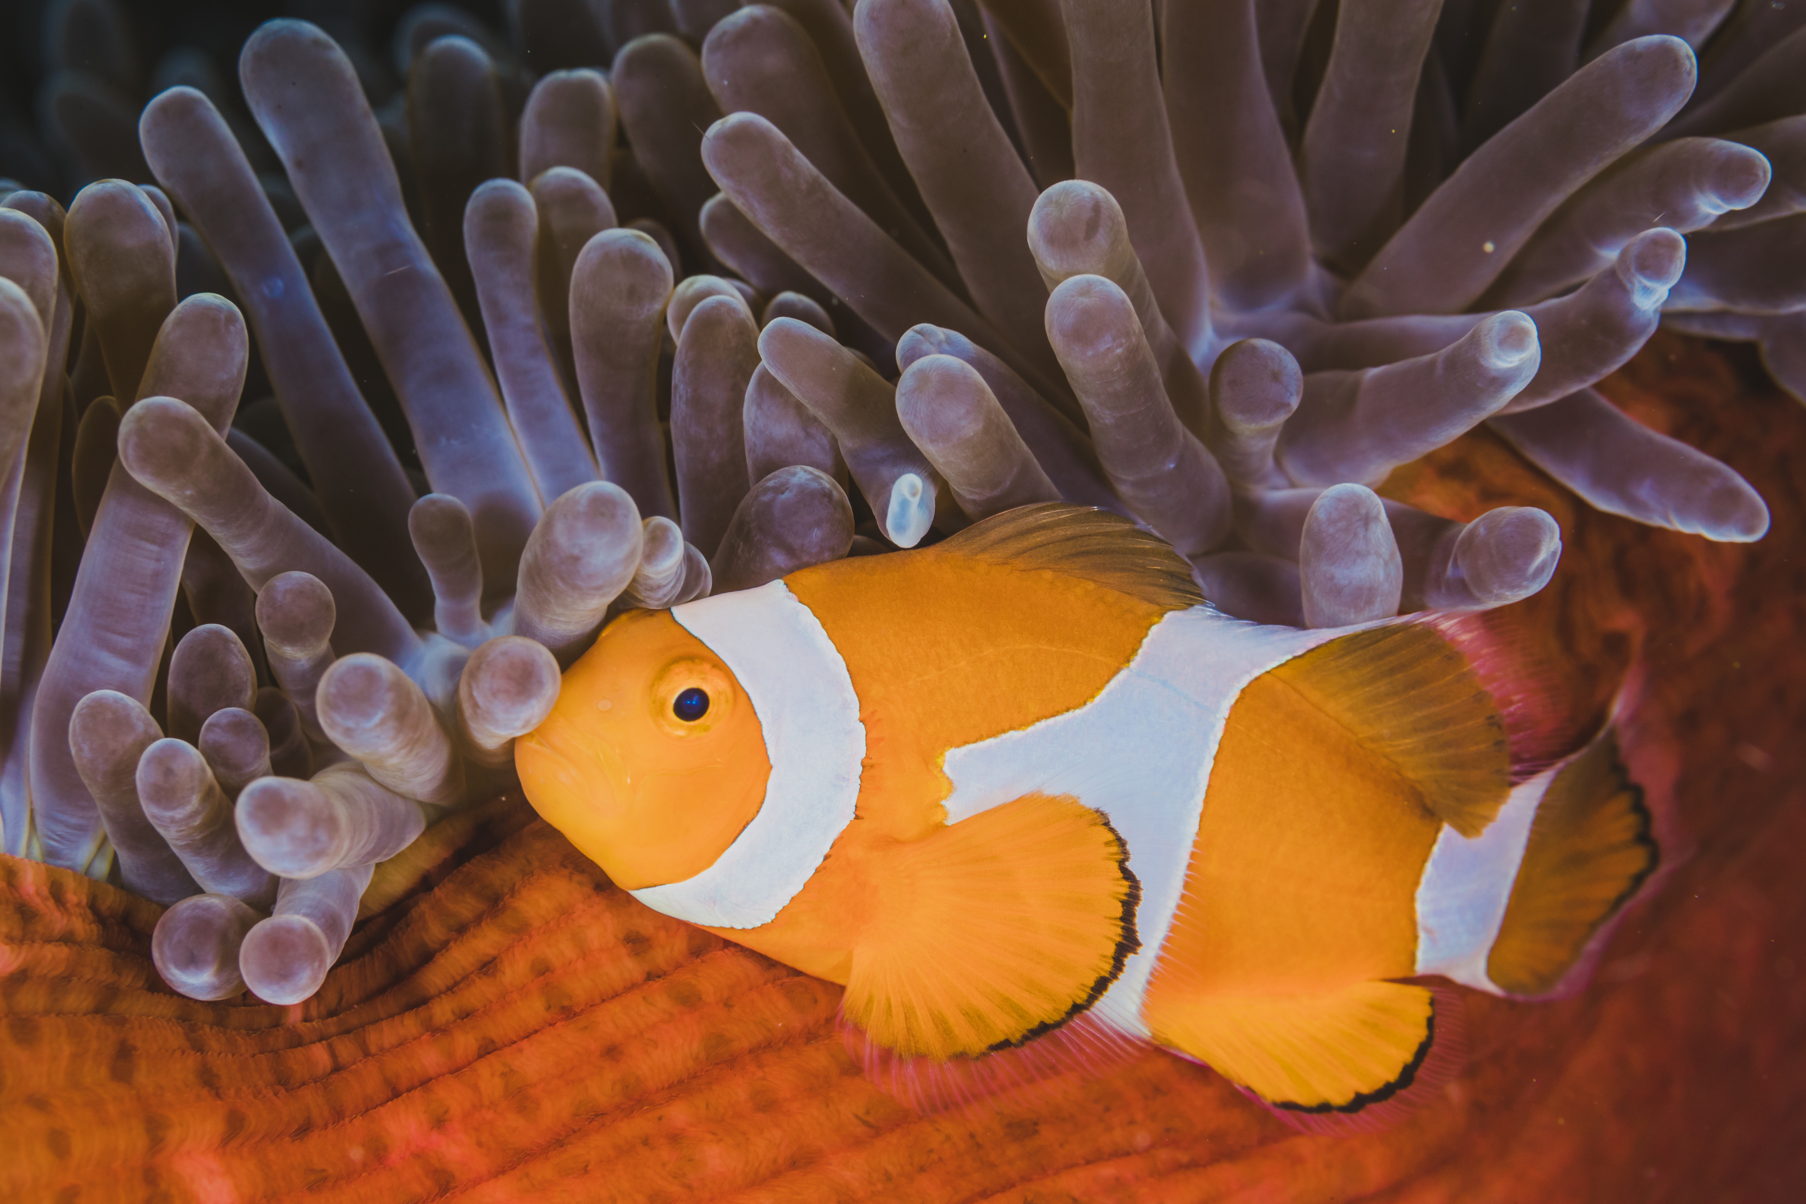
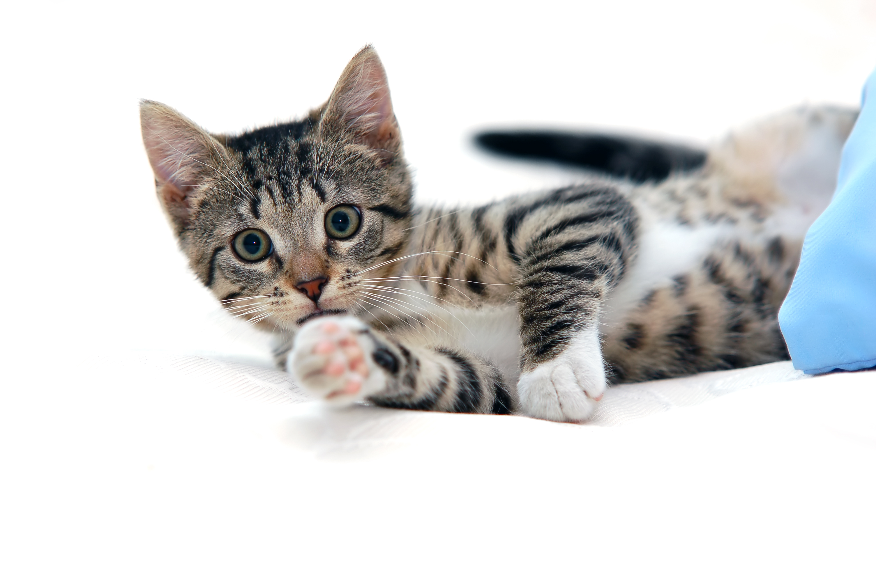

Slide 14
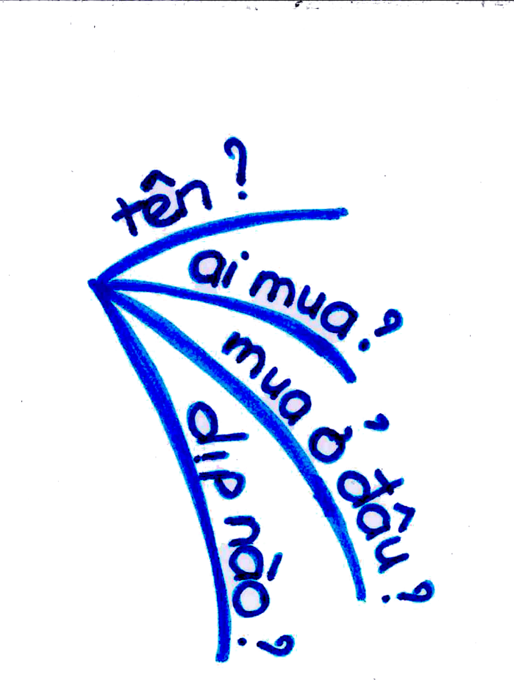



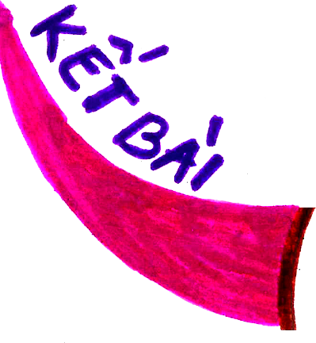

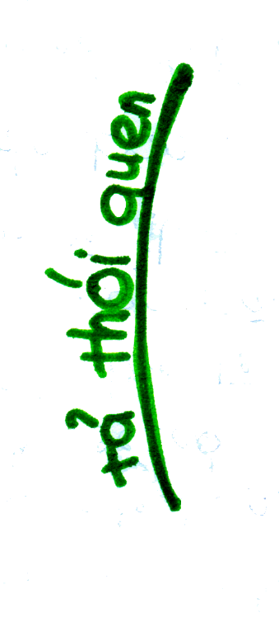



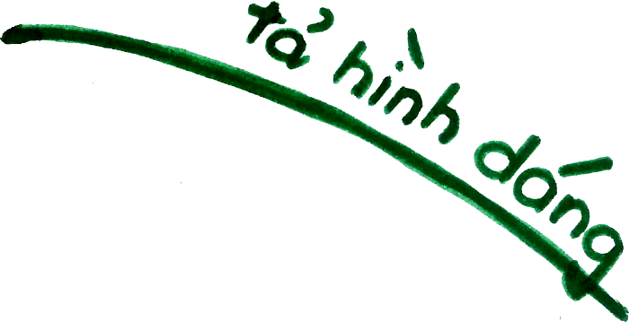


Slide 15


